Slide 1
<Java/>
Générateur de code Java
à partir de schémas XML
Mini-projet — Module XML — Master 2 GLSi
École Supérieure Polytechnique de Dakar (ESP-UCAD)
ÉQUIPE
Baye Moussa Diongue
Papa Amady Diallo
Koumba Samb
Assane Mbaye
Ndeye Fatou Mbow
Aicha Dalloba Savane
Présentation du 11 juillet 2026

Slide 2
Le problème
Pourquoi construire ce générateur ?
Dans certains projets, on est contraint de manipuler uniquement du Java :
• obligations techniques du projet
• manque de compétences XML dans l'équipe
• volonté d'éviter XSLT ou un autre dialecte XML
Objectif : générer automatiquement, à partir d'un schéma XSD, des classes Java qui permettent de créer, manipuler et sauvegarder des données XML — sans écrire une seule ligne de XML soi-même.
CE QU'ON VEUT POUVOIR ÉCRIRE
Livre livre = new Livre(); livre.setTitre("toto"); livre.setAuteur("titi"); livre.setEditeur("tutu"); Bibliotheque biblio = new Bibliotheque(); biblio.getLivres().add(livre); biblio.save(); // → fichier XML
Générateur de code Java à partir de schémas XML
2

Slide 3
L'exemple imposé
Un schéma XSD « bibliothèque / livre »
STRUCTURE DU SCHÉMA
FICHIER XML INSTANCE ATTENDU
bibliotheque
<bibliotheque> <livre> <titre>titre 1</titre> <auteur>auteur 1</auteur> <editeur>editeur 1</editeur> </livre> <livre> ... </livre> <livre> ... </livre> </bibliotheque>
racine
livre
maxOccurs="unbounded"
titre
auteur
editeur
xs:string
xs:string
xs:string
Chaque livre a un titre, un auteur et un éditeur (types simples). Une bibliothèque contient une liste de livres (élément répétable).
Générateur de code Java à partir de schémas XML
3

Slide 4
Notre démarche
Trois étapes, du schéma XSD au fichier XML validé
1
2
3
Règles de correspondance
Le générateur
Le test
→
→
Définir comment chaque concept XSD (élément, type complexe, type simple, séquence, répétition) se traduit en Java.
Écrire un programme Java qui lit un fichier .xsd et écrit automatiquement les fichiers .java correspondants.
Utiliser le code généré pour recréer le fichier XML instance du sujet, puis valider ce fichier par rapport au schéma XSD.
Générateur de code Java à partir de schémas XML
4

Slide 5
Règles de correspondance
XSD → Java
Concept XSD
Concept Java
xs:element + xs:complexType
Classe Java (nom capitalisé)
xs:element type="xs:..." (feuille)
Attribut privé typé + getter/setter
xs:sequence
Ordre des attributs déclarés
xs:element ref="X" maxOccurs="unbounded"
List<X> + un seul getter (ajout via .add())
xs:string / xs:int / xs:boolean / xs:double
String / int / boolean / double
Élément racine du schéma
Classe avec méthode save(String chemin)
Limites volontaires : pas de xs:choice ni xs:all, pas de xs:attribute, pas d'héritage de types complexes (hors périmètre du sujet).
Générateur de code Java à partir de schémas XML
5

Slide 6
Architecture du générateur
Quatre briques, aucune bibliothèque externe (uniquement l'API DOM du JDK)
1
2
3
4
XsdParser
→
JavaTypeMapper
→
JavaCodeGenerator
→
xsdgen.runtime
Lit le .xsd (API DOM) et construit un arbre XsdElement.
Table de correspondance types XSD → types Java.
Parcourt l'arbre et écrit les fichiers .java (attributs, getters/setters, sérialisation).
XmlNode + XmlSerializer : socle partagé par toutes les classes générées.
xsdgen.Main : point d'entrée CLI — java xsdgen.Main <xsd> <racine> <dossierSortie> <package>
PIPELINE COMPLET
XSD
→
Arbre XsdElement
→
Fichiers .java
→
Objets Java
→
Fichier XML
→
Validation
Générateur de code Java à partir de schémas XML
6

Slide 7
Résultats des tests
Le code généré produit exactement le XML attendu, validé formellement
✓
✓
✓
Génération réussie
Reproduction fidèle
Validation XSD
Livre.java et Bibliotheque.java sont produits automatiquement à partir de bibliotheque.xsd.
TestGenerateur recrée, avec l'API générée, le fichier XML à 3 livres du sujet — résultat identique, structure pour structure.
ValidateXml confirme formellement (javax.xml.validation) que le fichier produit est VALIDE par rapport au schéma.
Générateur de code Java à partir de schémas XML
7

Slide 8
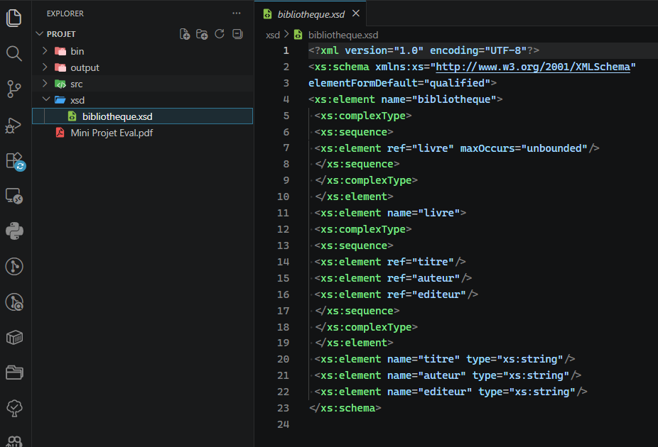
Captures d'écran — le point de départ
Le schéma bibliotheque.xsd tel qu'il a été codé et utilisé
Générateur de code Java à partir de schémas XML
7a

Slide 9
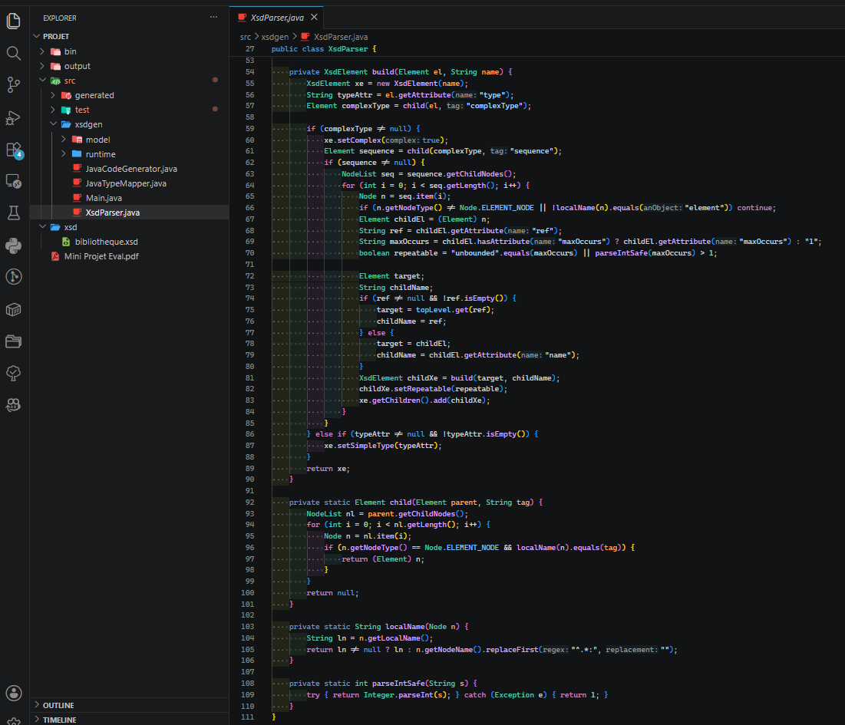
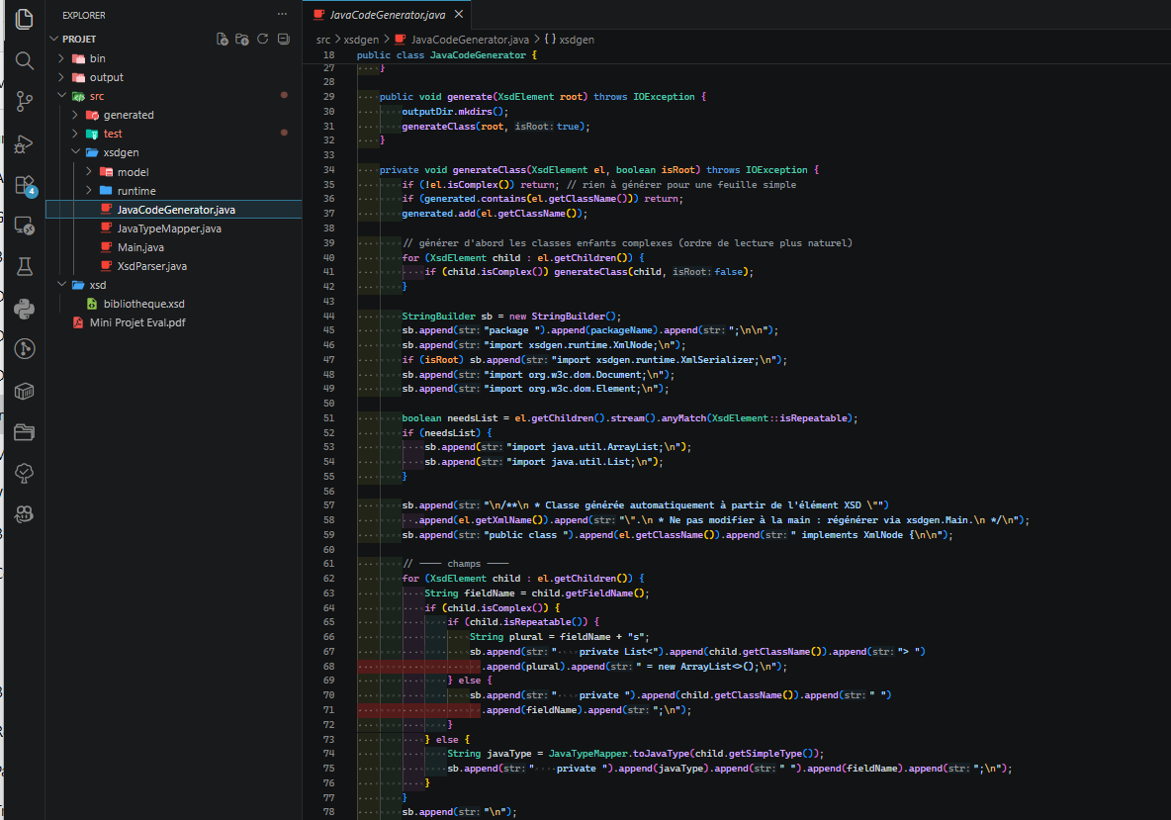
Captures d'écran — le cœur du générateur
XsdParser.java (lecture du XSD) et JavaCodeGenerator.java (écriture du code)
Générateur de code Java à partir de schémas XML
7b

Slide 10
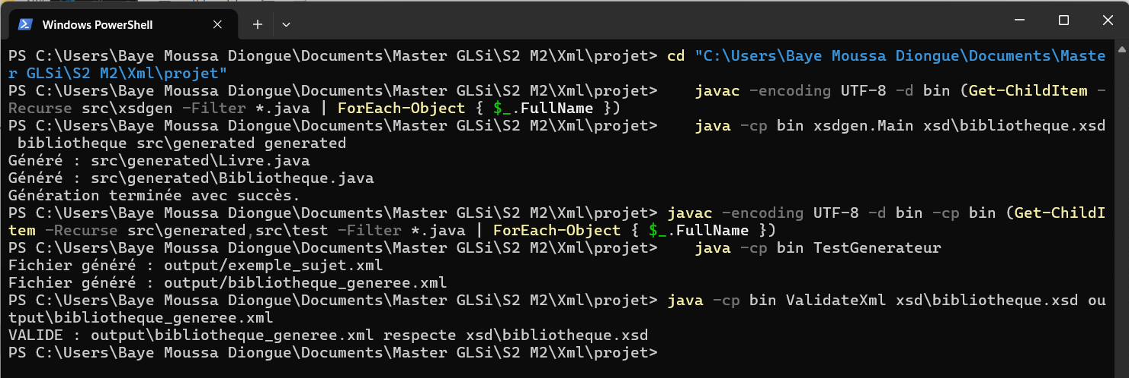
Captures d'écran — génération en direct
Exécution réelle : génération, test, puis validation XSD
Les trois commandes s'enchaînent : xsdgen.Main → TestGenerateur → ValidateXml, avec le message final « VALIDE ».
Générateur de code Java à partir de schémas XML
7c

Slide 11
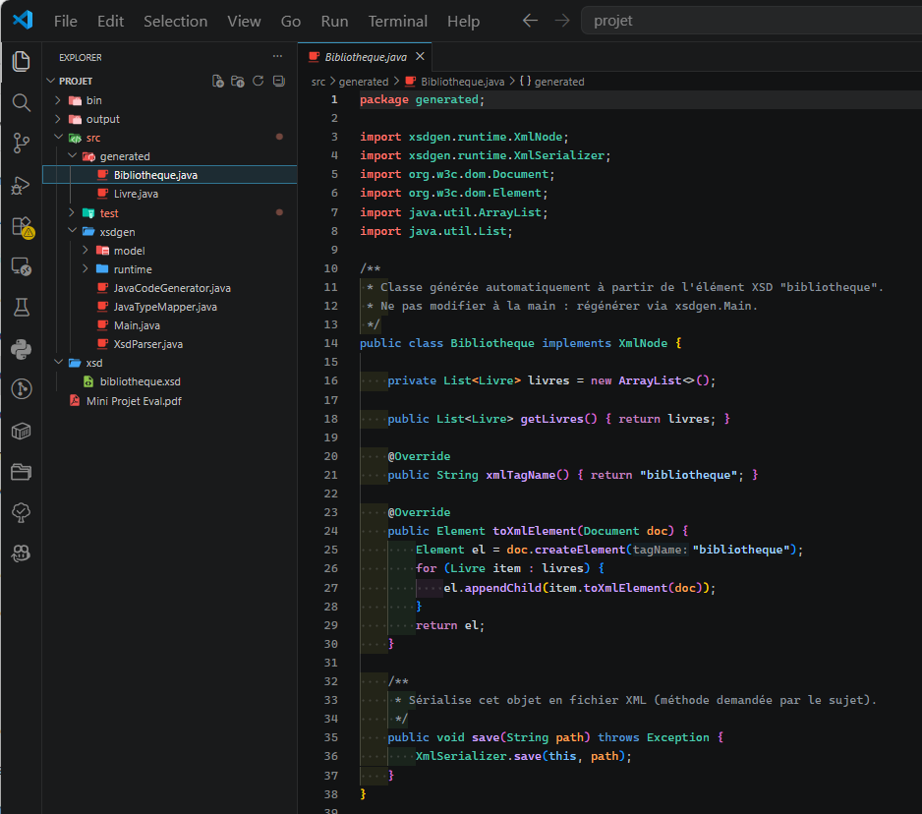
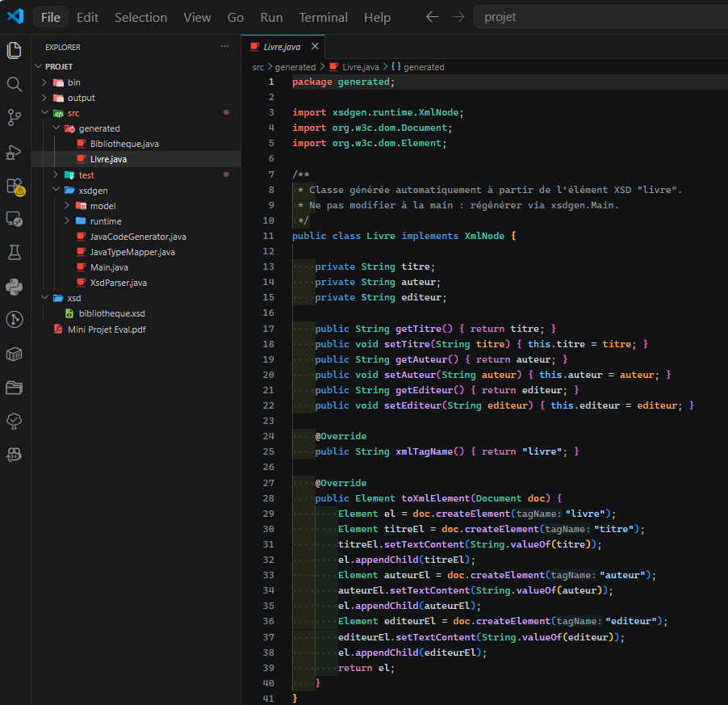
Captures d'écran — le code généré
Bibliotheque.java et Livre.java, produits automatiquement par le générateur
Générateur de code Java à partir de schémas XML
7d

Slide 12
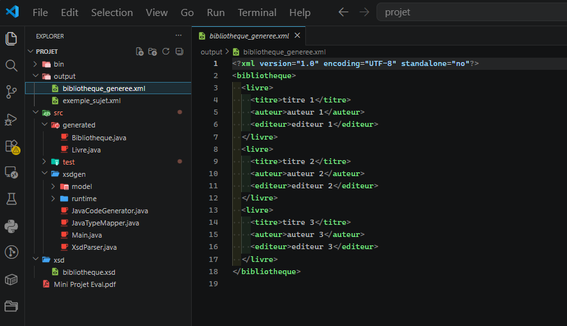
Captures d'écran — le résultat final
bibliotheque_generee.xml — identique au fichier attendu par le sujet
Générateur de code Java à partir de schémas XML
7e

Slide 13
Limites et perspectives
Un périmètre volontairement restreint, avec des extensions naturelles
LIMITES ASSUMÉES
PISTES D'AMÉLIORATION
• Pas de xs:choice ni xs:all — uniquement xs:sequence
• Pas de xs:attribute — uniquement les éléments enfants
• Pas d'import/include entre plusieurs fichiers XSD
• Pas d'héritage de types complexes (extension/restriction)
• Pluriel des listes = nom + "s" (heuristique simple)
• Support de xs:choice et xs:all
• Lecture des xs:attribute
• Résolution d'import/include multi-fichiers
• Héritage de types (extension/restriction)
• Règles de pluriel plus robustes
Générateur de code Java à partir de schémas XML
8

Slide 14
Conclusion
Le générateur répond entièrement au sujet : des règles de correspondance XSD → Java claires, un code Java généré automatiquement, et un fichier XML recréé à l'identique, validé formellement par rapport au schéma.
Merci de votre attention
Questions ?
Générateur de code Java à partir de schémas XML
9

